Slide 1

福克斯新闻促进了美国两党在众议院中的意见极化 ——来自105-106届众议院议员投票行为的证据
高梓洋
2001213232

Slide 2
01
Background
DellaVigna & Kaplan (2007); Martin & Yurukoglu (2017)
福克斯新闻接入当地有线电视频道会使民众在总统选举中更支持共和党总统；
Clinton & Enamorado (2014)
福克斯新闻接入当地有线电视频道会使该选区的众议员更不倾向公开支持民主党总统（克林顿）（在总统总统表明立场的法案上更不倾向同意）；
还没有人研究福克斯新闻接入当地有线电视频道对该选区的众议员在两党主流意见不和时的投票行为的影响。

Slide 3
01
Background
福克斯新闻在美国的扩张
福克斯新闻频道是美国第一个有明显保守倾向的媒体(Groseclose & Milyo 2005)。
由于美国的有线电视服务商是分散的，福克斯新闻并没有同时出现在各地的有线新闻市场上，福克斯广播公司不得不与各地的有线电视服务商谈判，以将福克斯新闻纳入有限电视频道内。
前人的研究显示，在90年代末至21世纪初，福克斯新闻频道进入某地在很大程度上与当地以及当地人群的很多特征无关(DellaVigna & Kaplan 2007; Clinton & Enamorado 2014; Martin & Yurukoglu 2017)。

Slide 4
01
Background
Trade-off
议员代表的选民的利益和自己党派的利益并不总是一致的；当议员更多的与自己所在党的领导层合作并保持协调一致时，她可以增加自己政治晋升的机会，也增加实现自己政治理想的机会；当议员忽视活跃选民的意见时，她再次当选（两年选一次）的胜算会减小；因此议员(re-election minded)必须经常在民意（或者是她认知到的民意）和党派的主流意见之间做出权衡(Carson, Koger, Lebo, and Young 2010; Lebo, McGlynn, and Koger 2007)。
众议院议员面对难以确定的、易变的选民偏好(Butler & Nickerson 2011)，她的投票行为受活跃选民的意见和她对选民意见的认知的影响(Gilens 2012;Bergan 2009)。
福克斯新闻接入当地有线电视频道后，可能改变当地选民的意见 (DellaVigna & Kaplan 2007； Martin & Yurukoglu 2017)，也可能改变议员对选民意见的认知。

Slide 5
02
Data and empirical strategy
数据来源
Replication data for Clinton & Enamorado "The National News Media’s Effect on Congress: How Fox News Affected Elites in Congress" (https://www.joshclinton.com/data)
Keith Poole’s Voteview website (https://voteview.com/) (roll-call data)

Slide 6
02
Data and empirical strategy
Pr(Party Vote i,k=1) =β0 +β1Ti +β2Ai +β3TiAi +γXik+Uk+εik
Party Vote：两党意见相左的议案k上，议员i在国会中投支持本党的票还是支持另一方的票
Ti反映时间
Ai反映议员i属于控制组还是实验组
Xik代表controls
Uk代表议题类型的固定效应
在选区水平(district level)上cluster

Slide 7
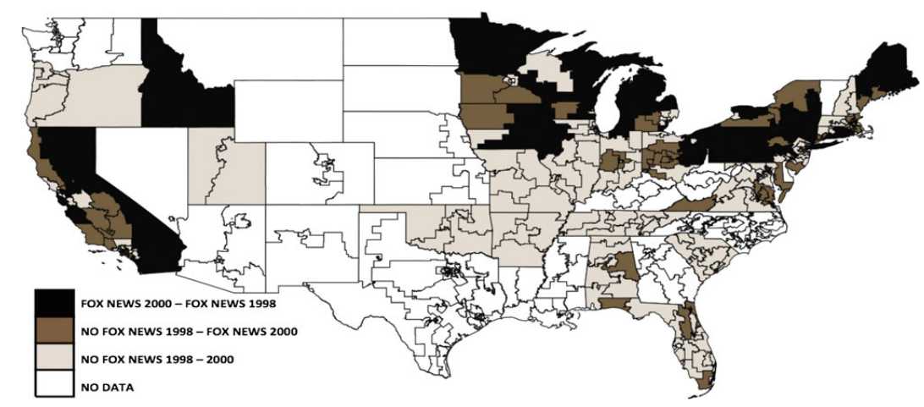
03
Results
实验组：在1998年第105届国会期间这组议员所代表的选区内的有线电视频道没有接入福克斯新闻，在2000年第106届国会期间这些选区内的有线电视频道里接入福克斯新闻；
控制组：在1998年第105届国会和2000年第106届国会期间，这组议员所代表的选区内的有线电视频道一直都接入福克斯新闻；

Slide 8
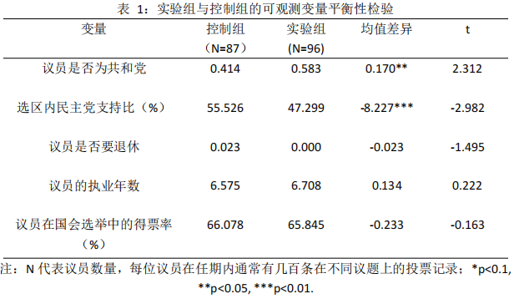
03
Results

Slide 9
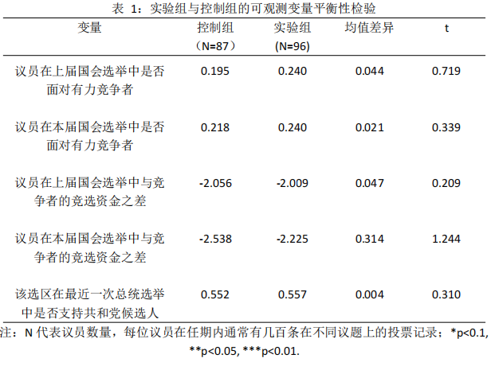
03
Results

Slide 10
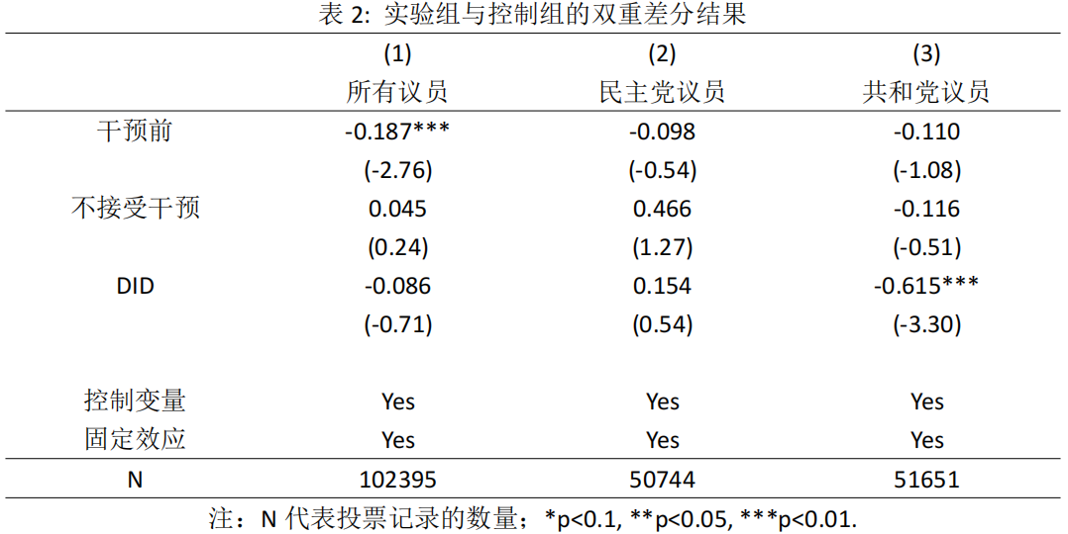
03
Results
选区内没有接入福克斯新闻时共和党议员在争议性问题的表决中更不偏倚自己的党派；

Slide 11
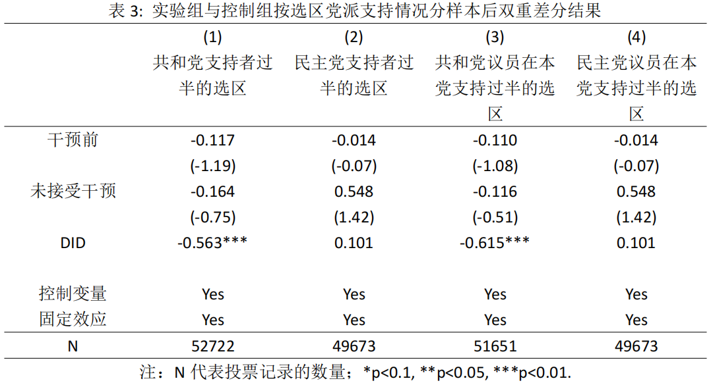
03
Results

Slide 12
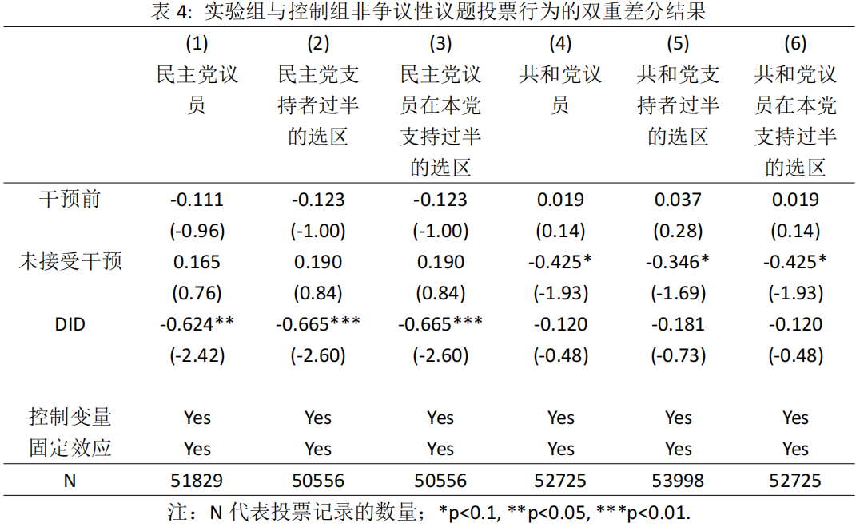
03
Results

Slide 13
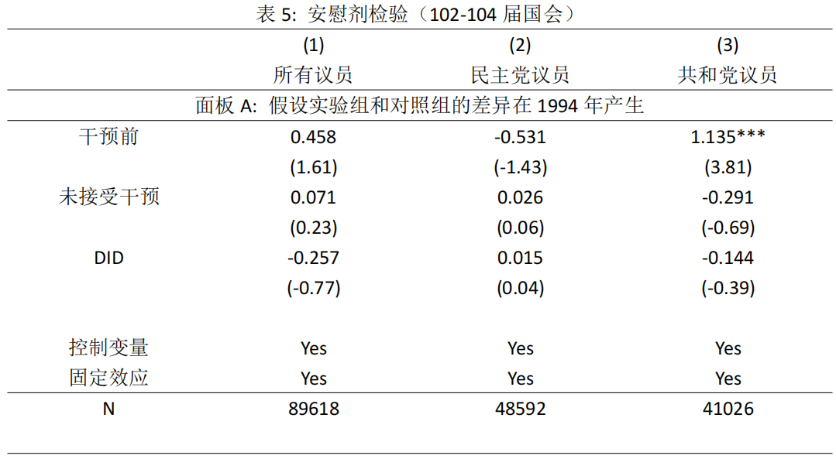
04
Robustness check

Slide 14
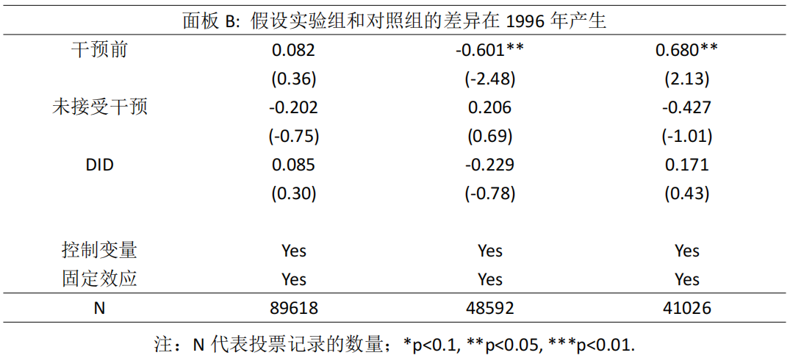
04
Robustness check

Slide 15
04
Robustness check
实验组：在1998年第105届国会期间这组议员所代表的选区内的有线电视频道没有接入福克斯新闻，在2000年第106届国会期间这些选区内的有线电视频道里接入福克斯新闻；
控制组2：在1998年第105届国会和2000年第106届国会期间，这组议员所代表的选区内的有线电视频道一直都没有接入福克斯新闻；；

Slide 16
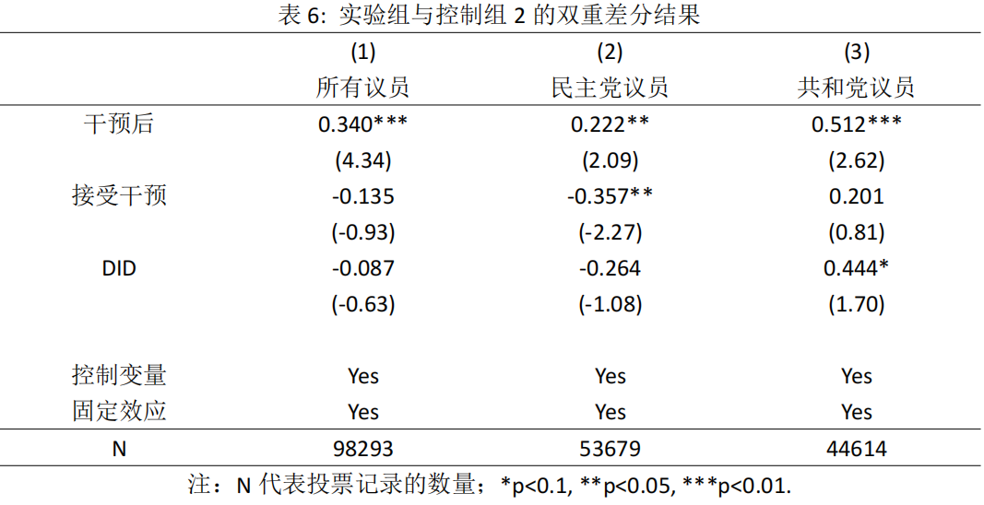
04
Robustness check
选区内接入福克斯新闻时共和党议员在争议性问题的表决中更偏倚自己的党派；

Slide 17
05
Conclusions
在105-106届美国国会投票中：
选区内接入福克斯新闻则会让共和党议员在争议性问题的表决中更偏倚自己的党派；
选区内接入福克斯新闻有可能降低民主党议员在非争议性问题上与共和党合作的可能。
本文的数据中，只要选区内有一个镇接入了福克斯新闻就记为该选区有福克斯新闻接入，从而导致低估福克斯新闻的效应。在这种测量方式下，本文仍然能够识别出福克斯新闻对两党议员的显著影响，真实的效应应该更加明显。

Slide 18
THANK YOU！

